Slide 1
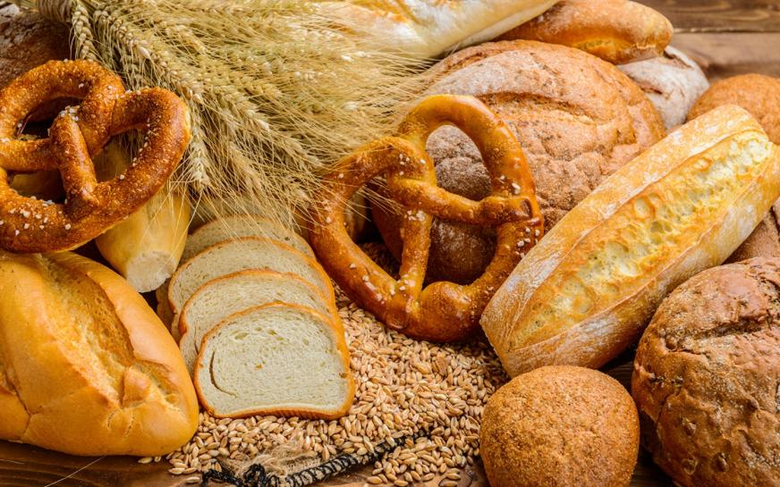
Как хлеб на стол пришёл?

Slide 2
Весной подготавливали поле. С помощью плуга его пахали, а потом с помощью бороны делали бороздки.

Slide 8
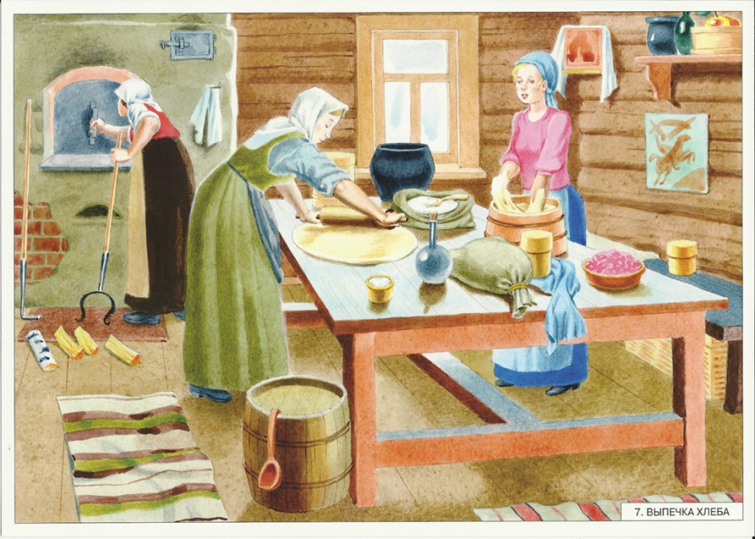

Slide 10
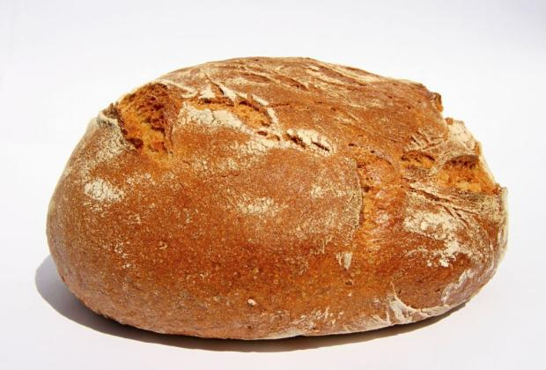
Спасибо за внимание!

